Slide 1
Brasília / DF
Câmara dos Deputados
11 de junho de 2024

Slide 2
Suporte nutricional enteral durante o tratamento oncológico
Impacto da desnutrição no CCP
Recuperação do estado nutricional
Uso de fórmulas enterais
Cuidados com a GTT (p400)
Mariana Petitto
Nutricionista clínica e oncológica
Voluntária da ACBG Brasil

Slide 3
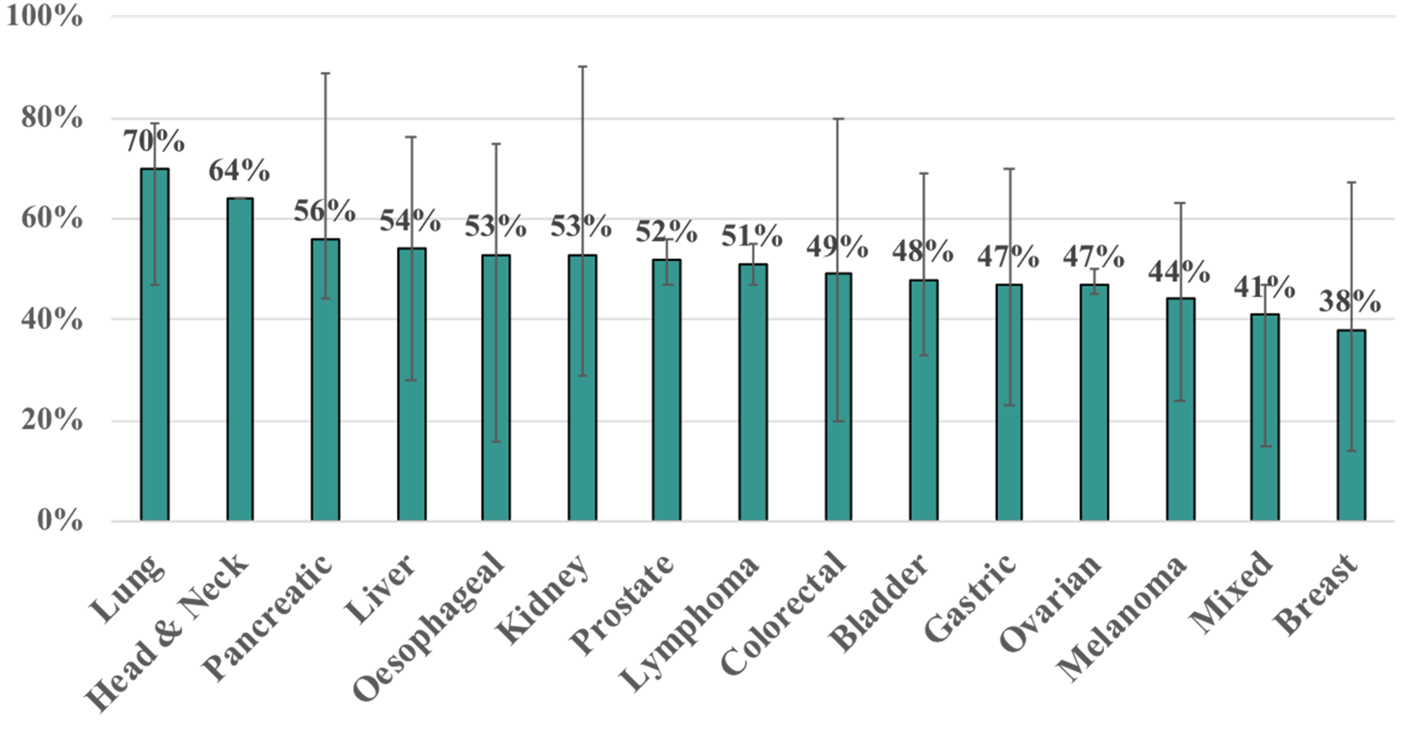
Impacto da desnutrição no paciente oncológico
a perda de peso involuntária é uma característica marcante da desnutrição associada ao câncer
•38 a 70% dos pacientes com câncer são considerados como tendo sarcopenia (baixa força muscular + baixa qualidade/quantidade muscular)
Cambridge University
Ryan, A., & Sullivan, E. (2021). Impacto da degradação musculoesquelética nos resultados do câncer e estratégias de manejo na prática clínica. Proceedings of the Nutrition Society, 80 (1), 73-91. doi:10.1017/S0029665120007855

Slide 4
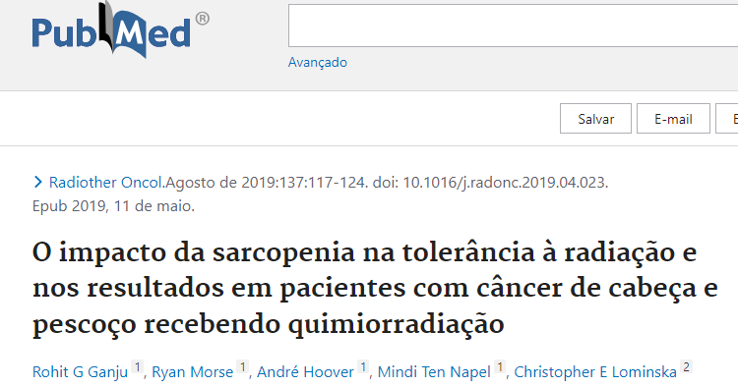
Desnutrição no Câncer de Cabeça e Pescoço
246 pacientes
- Pacientes sarcopênicos que recebem quimiorradiação concomitante têm maior probabilidade de necessitar de interrupções no tratamento de radiação e sofrer toxicidade quimioterápica do que seus equivalentes não sarcopênicos.

Slide 5
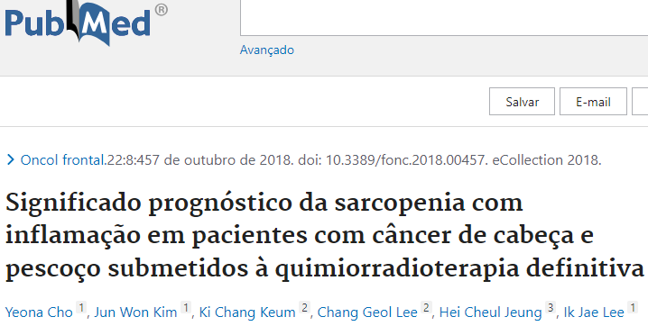
Desnutrição no Câncer de Cabeça e Pescoço
221 pacientes
- Pacientes com sarcopenia necessitaram de interrupção mais frequente da RT; pacientes cuja RT foi interrompida por ≥5 dias apresentaram controle da doença e SG inferiores.
- A sarcopenia acompanhada de inflamação sistêmica no diagnóstico inicial está associada a SG e PFS significativamente inferiores.

Slide 6
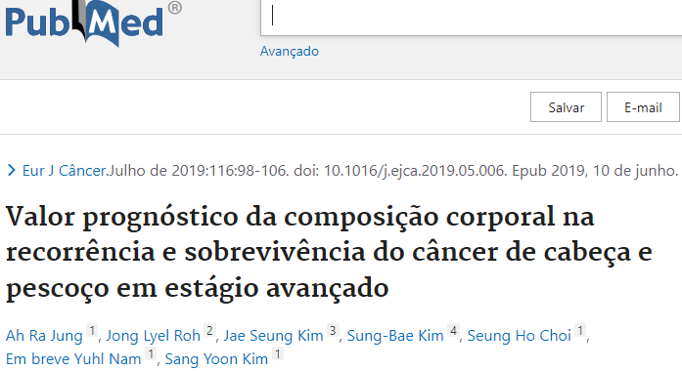
Desnutrição no Câncer de Cabeça e Pescoço
258 pacientes
Análises multivariadas mostraram que [...]sarcopenia pré e pós-tratamento, [...] permaneceu como variável ​​independente preditiva de resultados de sobrevida livre de doença e sobrevida global (P < 0,05).
Pacientes com sarcopenia antes ou depois do tratamento tiveram risco aumentado cerca de três vezes de recorrência geral ou morte.

Slide 7
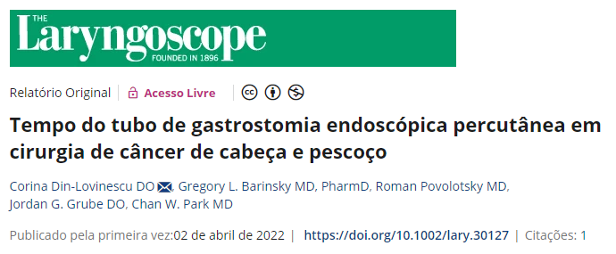
O tempo importa
4.068 casos
Pacientes submetidos à cirurgia CCP que receberam gastrostomia precocemente tiveram menores taxas de complicações, menor tempo de internação e diminuição dos custos hospitalares em comparação com aqueles que tiveram um tubo PEG colocado posteriormente.

Slide 8
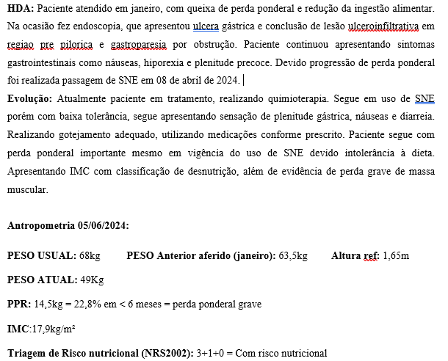
A dieta importa
Fórmulas especializadas!

Slide 9
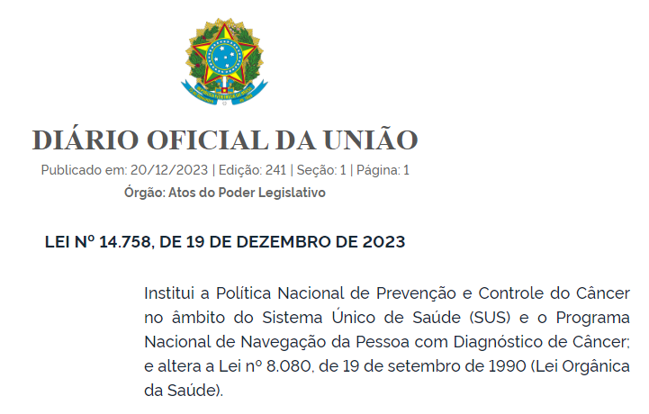
Acesso à fórmulas especializadas
Art. 7º São princípios e diretrizes relacionados ao tratamento do paciente com diagnóstico de câncer no âmbito da Política Nacional de Prevenção e Controle do Câncer:
VI - oferta de terapia nutricional especializada para a manutenção ou a recuperação do estado nutricional do paciente que dela necessite;

Slide 10
Próximo passo:
PORTARIA Nº 874, DE 16 DE MAIO DE 2013
- Atualizar as normas que vão regulamentar a execução da política
- Garantir que o novo ajuste da portaria inclua a efetivação da lei com relação ao fornecimento de fórmulas enterais garantindo uma assistência com equidade e igualdade em todo território nacional.
PORTARIA 400/09.
- Garantir que o paciente com gastrostomia receba o acompanhamento adequado

Slide 11
Obrigado!

